Slide 1

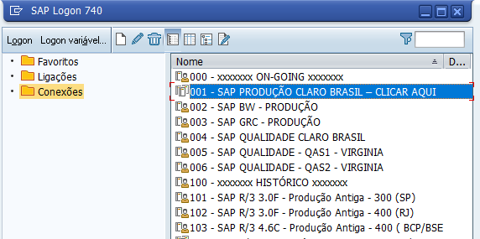
Passo a Passo de Emissão de Notas Fiscais EPO
001- SAP é o comando responsável pela emissão de nota fiscal

Slide 2
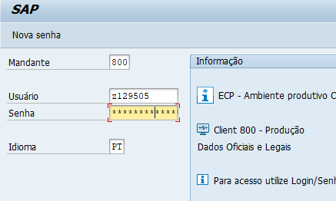
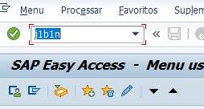
Loga com acesso da Claro Usuário: Z e a senha da Claro
Aba de Logar:
Adicionando o comando J1B1N na barra de acesso do SAP

Slide 3
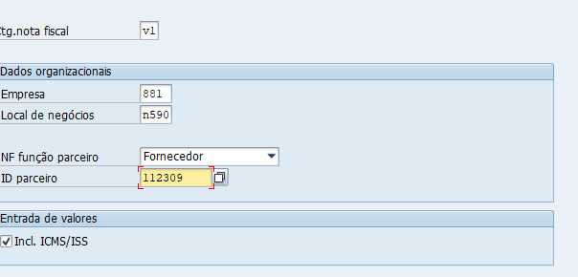
TG. NOTA FISCAL
EMPRESA: 881 (CLARO NXT)
LOCAL DE NEGÓCIOS: CÓD DO CENTRO DO CD DE DESTINO
NF FUNÇÃO PARCEIRO: FORNECEDOR (EPO)
ID PARCEIRO : CÓD SAP DO PARCEIRO

Slide 4
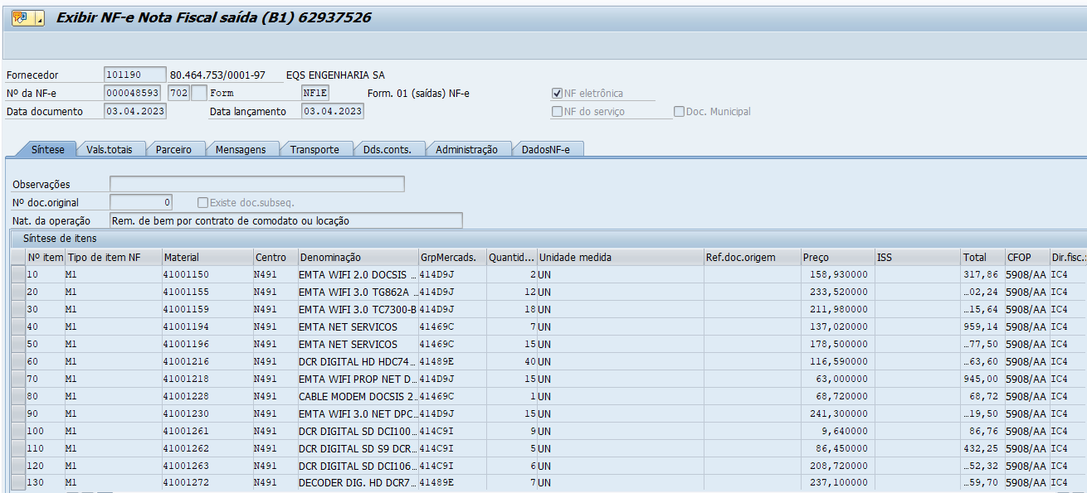
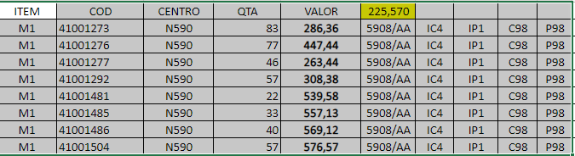
Preenchimento da Aba Síntese:
Fazemos o cadastro manual de matérias com preço e CFOP, e imposto para cada operação especifica.

Slide 5

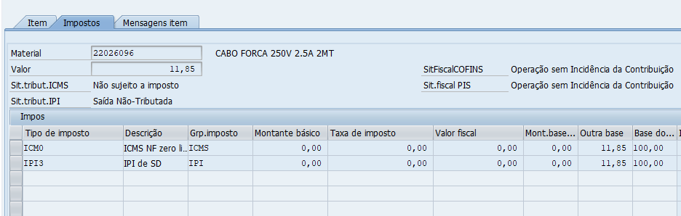
Cadastro de Impostos:
Após adicionar todos os códs do materiais, selecionamos todos os itens e intervalo.
Em seguida é feito o cadastro do impostos de cada item (tipo de imposto), e seu valor total de cada item ( outra base).

Slide 6
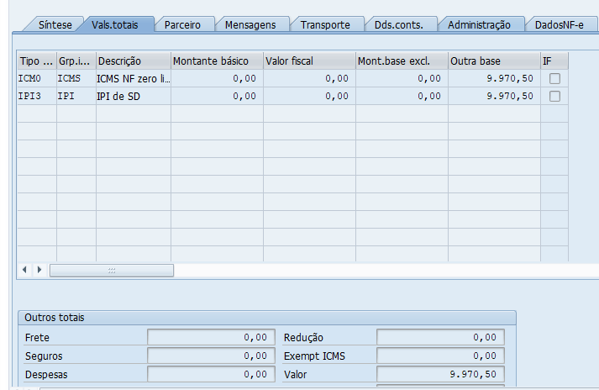
Aba valores totais: sai o resumo do material cadastrado, com os impostos e valores cadastrados.

Slide 7
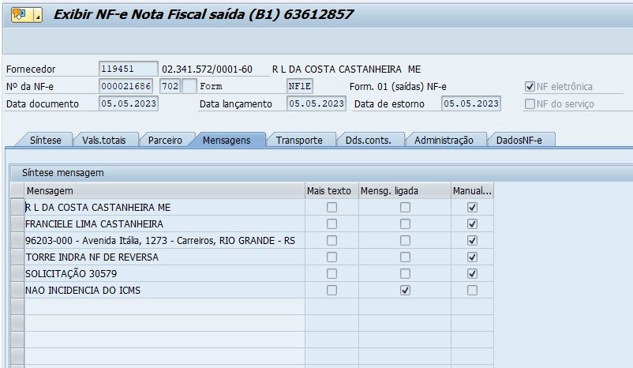
Aba Mensagens:
cadastramos as informações, que vai no roda pé da nota como: NOME DA EPO, NOME DO RESPONSÁVEL, O DEPARTAMENTO DE QUEM EMITIU A NOTA E NÚMERO DA SOLICITAÇÃO.

Slide 8
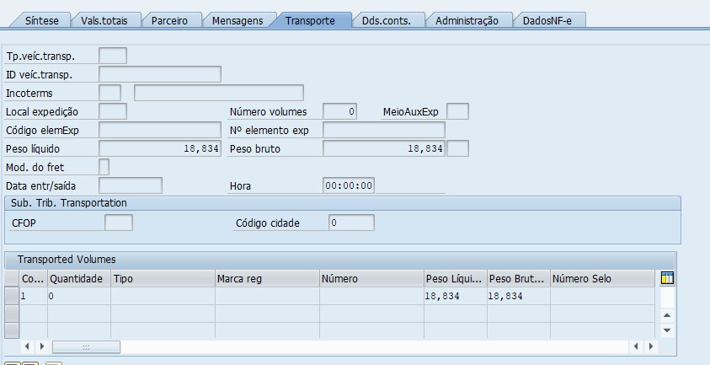
Aba Transporte:
É feito o preenchImento da volumetria da notas: peso e volume

Slide 9
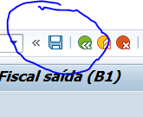
Finalização de NF´s no SAP
Depois de feito todos o cadastro, nas abas correspondentes, salvamos as informações e é gerado um número de nota fiscal e aguardamos a liberação das NF´s correspondentes

Slide 10
CFOPS CORRESPONDENTES PARA TRANSAÇÕES:
CFOP TERMINAIS EPO: 5809/AA
CFOP ACESSÓRIOS EPO: 5949/AA
CFOP TERMINAIS BASE: 5552/AA
CFOP ACESSÓRIOS BASE: 5557/AA
NOTA DTH :
TERMINAIS E ACESSÓRIOS: 6908/AA

